Slide 1
Немало краёв повидал я, но ты по-прежнему самый любимый на свете…
«…Дагестан, всё, что люди мне дали, Я по чести с тобой разделю…»

Slide 2
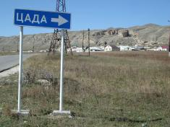
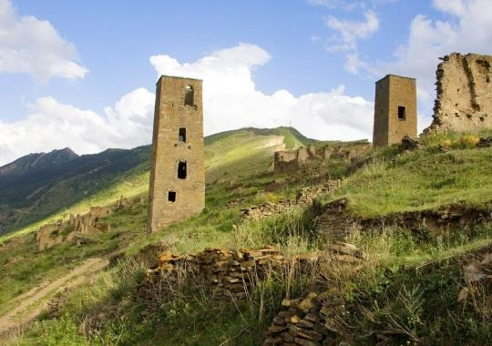
Мне ль тебе,Дагестан мой былинный, Не молиться, тебя ль не любить, Мне ль в станице твоей журавлиной Отколовшейся птицею быть?.. (Р.Гамзатов.)

Slide 3
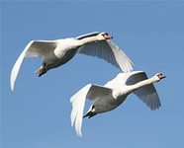
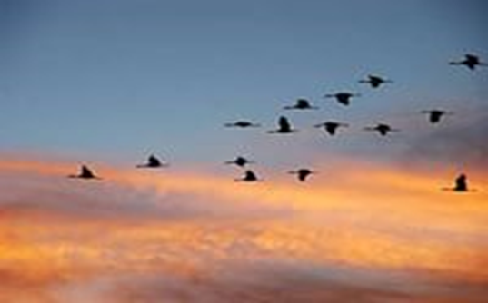
Расул Гамзатов! При этом имени каждый раз в памяти всплывают белые журавли, меткие афоризмы, мудрые изречения, надписи на кинжалах, дверях, памятниках и Дагестан, воспетый и прославленный поэтом на весь мир. Слава Гамзатова- результат многолетнего кропотливого труда во благо народа и Родины, результат внутреннего отзыва души каждого читателя. Расул Гамзатович Гамзатов родился в селении Цада Хунзахского района в семье известного поэта Гамзата Цадасы. Он много писал о Дагестане, о его народе, о традициях и обычаях. За плодотворную работу ему присвоено высокое звание героя Социалистического труда, он удостоен Ленинской,Государственной, пяти международных премий.
800×644
.
800×644

Slide 4
Расул Гамзатович Гамзатов родился в селении Цада Хунзахского семье известного поэта Гамзата Цадасы. Он много писал о Дагестане, о его народе, о традициях и обычаях. За плодотворную работу ему присвоено высокое звание героя Социалистического труда, он удостоен Ленинской,Государственной, пяти международных премий. Выходец из маленького, в семьдесят саклей аварского аула Цада, Расул Гамзатов прославлял Дагестан: обычаи и традиции, язык, нравственность:
… Кого-то исцеляет от болезней Другой язык, но мне на нём не петь, И если завтра мой язык исчезнет, То я готов сегодня умереть…» (Р.Гамзатов сб. « Покуда вертится земля» с.45,1976г.)

Slide 5
Почти одиннадцать лет, как мы… мир без Расула Гамзатова. Слова пророчество: И в том строю есть промежуток малый- Быть может, это место для меня… сбылись. Третьего ноября 2003 года поэт улетел от нас в журавлиную стаю, воспетую им с такой пронзительной осенней грустью. Но с нами навсегда осталась его душа, его поэзия и «День белых журавлей»- день вечной памяти и светлой печали. Когда звучит песня «Журавли» в каждой дагестанской, в каждой российской семье вспоминают о своих погибших отцах, братьях, сыновьях и дочерях, о жертвах мировых войн и жертвах терроризма. Бессмертный образ белых журавлей стал родным и близким не только каждому дагестанцу, россиянину, но и миллионам людей на нашей планете.

Slide 6
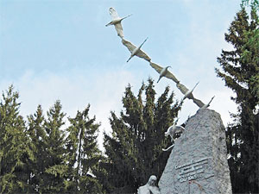
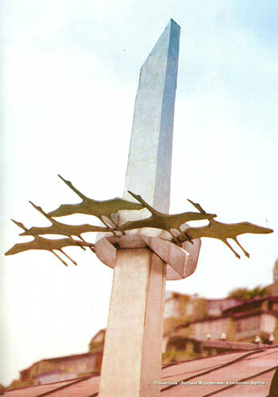
«Белые журавли» Расула Гамзатова перелетели границы стран и континентов и навеки запечатлены в десятках памятников по всему миру: в России, Японии, США, Украине, Узбекистане и т.д. Почему возникает на душе щемящее чувство тоски и ком подкатывает к горлу, когда читаешь стихотворение «Журавли»? Потому что журавли улетают, а мы смотрим на них с бесценной родной земли и задумываемся, что мы не вечны в мире. Близость сердцу слов Гамзатова, боль за погибших, поражаешься мудрости поэта, словно целебный источник его поэзия оживляет, одухотворяет, облагораживает и в то же время осознаёшь, что его нет рядом с нами: …Настанет день и в журавлиной стае Я поплыву куда-то в сизой мгле, Из-под небес по-птичьи окликая, Всех вас кого оставил на земле…(Р.Гамзатов сб. «Покуда вертится земля»с.49,1976г.)

Slide 7
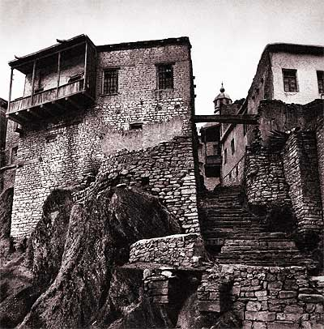
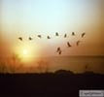
856×800
Любовь к родному краю в творчестве Гамзатова занимает особое место. В произведении «Мой Дагестан» поэт воспевает его с сыновьей любовью. Сын Гамзата Цадасы объездил почти весь мир, видел необычайно красивые места, достопримечательности каждой страны, самых красивых женщин в мире, но для себя сделал вывод, что свою Родину, маленький Дагестан, не променяет ни на какие блага на свете: … Пусть простят меня пагоды Индии, пирамиды Египта, базилики Италии, пусть простят меня автострады Америки, бульвары Парижа, парки Англии, горы Швейцарии, пусть простят меня женщины Польши, Японии, Рима – я любовался вами, но сердце моё билось спокойно…(Р.Гамзатов «Мой Дагестан»с.15) …Неужели аварка, бредущая по тропинке с вязанкой дров, прекраснее высокорослой, белокурой скандинавки?»(Р.Гамзатов «Мой Дагестан»с.15)

Slide 8
В книге «Мой Дагестан» поэт пишет, как встретился в Париже с художником дагестанцем, уехавшем после революции в Италию учиться и женившемся на итальянке. Художник не вернулся домой, в Дагестан… Гамзатов, вернувшись на Родину, нашёл его родственников, даже мать была жива… Узнав, что Расул разговаривал с сыном через переводчика, по-французски, мать сказала: -Ты ошибся,Расул, мой сын давно умер. Это был не мой сын. Мой сын не мог забыть языка, которому его научила я, аварская мать.

Slide 9
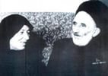
Матери Мальчишка горский, я несносным Слыл неслухом в кругу семьи И отвергал с упрямством взрослым Все наставления твои. Но годы шли, и, к ним причастный, Я не робел перед судьбой, Зато теперь робею часто, Как маленький, перед тобой. Вот мы одни сегодня в доме, Я боли в сердце не таю И на твои клоню ладони Седую голову свою. Мне горько, мама, грустно, мама, Я - пленник глупой суеты, И моего так в жизни мало Вниманья чувствовала ты. Кружусь на шумной карусели, Куда-то мчусь, но вдруг опять Сожмется сердце: "Неужели Я начал маму забывать?" А ты, с любовью, не с упреком, Взглянув тревожно на меня, Вздохнешь, как будто ненароком, Слезинку тайно оброня. Звезда, сверкнув на небосклоне, Летит в конечный свой полет. Тебе твой мальчик на ладони Седую голову кладет. * * * Изрек пророк: - Нет бога, кроме бога! - Я говорю: - Нет мамы, кроме мамы!.. - Никто меня не встретит у порога, Где сходятся тропинки, словно шрамы. Вхожу и вижу четки,
Матери Мальчишка горский, я несносным Слыл неслухом в кругу семьи И отвергал с упрямством взрослым Все наставления твои. Но годы шли, и, к ним причастный, Я не робел перед судьбой, Зато теперь робею часто, Как маленький, перед тобой. Вот мы одни сегодня в доме, Я боли в сердце не таю И на твои клоню ладони Седую голову свою. Мне горько, мама, грустно, мама, Я - пленник глупой суеты, И моего так в жизни мало Вниманья чувствовала ты.
Кружусь на шумной карусели, Куда-то мчусь, но вдруг опять Сожмется сердце: "Неужели Я начал маму забывать?" А ты, с любовью, не с упреком, Взглянув тревожно на меня, Вздохнешь, как будто ненароком, Слезинку тайно оброня. Звезда, сверкнув на небосклоне, Летит в конечный свой полет. Тебе твой мальчик на ладони Седую голову кладет.
 | 540×380 | Расула Гамзатова "Горец, верный Дагестану.
856×800

Slide 10
Творчество сына Гамзата Цадасы удивительно. Знаток и ценитель поэзии Н.С. Тихонов отметил связь творчества Р.Гамзатова с тенденциями развития и опытом предшествующей литературы и его новаторский характер. В открытом письме в честь присуждения в 1963 году Расулу Гамзатову Ленинской премии за сборник «Высокие звёзды» Н.С.Тихонов также писал: «Старый друг, дорогой Расул! Нелегко быть выдающимся поэтом в стране, где издавна известна и любима высокая поэзия. Нелегко продолжать поэтическое дело в Дагестане, в Аварии, где были такие могучие поэты, как Чанка, Махмуд из Кахаб-Росо и Гамзат Цадаса, их хранит бережно народная память, но тебе под силу это сделать, потому что гордый дух родных гор, родного народа дал тебе силу и слово для поэтического подвига. И этим заслужил ты любовь большого читателя.» Край родной, одухотворённый поэтом, воспетый, прославленный: «…Дагестан, всё, что люди мне дали, Я по чести с тобой разделю, Я свои ордена и медали На вершины твои приколю…» (Р.Гамзатов сб. «Покуда вертится земля» с.41,1976г.)

Slide 11
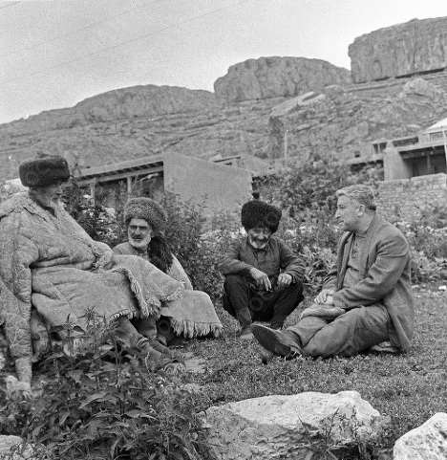
Гамзатов прославлял Родину, признавался о своей любви к ней, не мыслил жизни без родного очага: «Когда я, объездивший множество стран, Усталый, с дороги домой воротился, Склонясь надо мною, спросил Дагестан: «Не край ли далёкий тебе полюбился?» …На гору взошёл я и с той высоты, Всей грудью вздохнув, Дагестану ответил: «Немало краёв повидал я, но ты По-прежнему самый любимый на свете…»

Slide 12
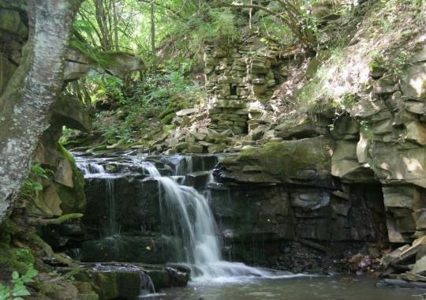
Чингиз Айтматов пишет: «Практика Гамзатова даёт полное основание судить о благотворности творчества, сочетания национального и интернационального в искусстве и в литературе. Постоянно опираясь на Дагестан, утверждая слово «Дагестан», утверждая гражданское национальное самосознание своего народа, Гамзатов творит широкий, общечеловеческий путь поэзии, осваивая опыт и достижения русской и мировой литературы, смело вторгаясь в диалектику современной жизни, проблемы современного века. Этим и объясняется широкая известность, популярность Гамзатова, любовь многонациональных читателей к его стихам и прозе, ибо видят в нём своего современника, одинаково близкого всем большого советского писателя».

Slide 13
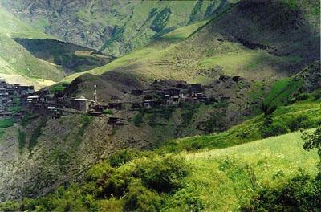
Любовь к Родине неотделима у поэта от любви к природе: «С рассветом на кручах цветы запестрели, И росы в густом разнотравье сверкнули. А ночью река отразила в ущелье Созвездия, горящие в горном ауле.»(Р.Гамзатов сб. «Высокие звёзды»,1963г.) Искренность чувств, ощущение себя частью родной земли, любование Дагестаном, немыслимость жизни без Родины –вот что мы видим в творчестве поэта.

Slide 14
Родина и человек, мораль и нормы поведения переплетаются в творчестве Гамзатова в единое целое. Что представляет собой человек без Родины? Каково предназначение человека? Мудрые поговорки, пословицы, притчи, легенды, наставления отца, воспоминания, « из записной книжки», показывающие нравственную норму поведения в произведении «Мой Дагестан». С.Хайбуллаев отмечает: « В творчестве Расула Гамзатова мы встречаем обновление традиционного жанрового арсенала аварской поэзии или обогащение определённых жанров новыми качествами, которые не были им присущи в ранней, привычной художественной практике». (Хайбулаев С. «Творческое освоение литературного наследия».Махачкала,1983,с.60) «Отец ещё говорил: человек, совершивший позорный поступок, а потом через несколько лет начавший раскаиваться, подобен тому, кто хочет погасить долг старыми дореформенными деньгами.» (Р.Гамзатов «Мой Дагестан»с.80,1975г.) Как поэт, Расул воспевал добро: «И ещё отец говорил: если ты позволил злу сделать всё, что оно хотело, и выпустил его из сакли на волю, что тольку бить то место, где это зло сидело?»

Slide 15
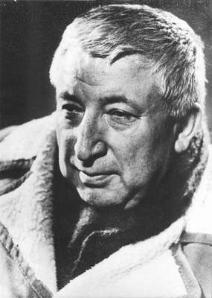
Имя смакую твое по слогам: Выдыхнул - "Даг", следом выдыхнул - "стан". Льну, Дагестан мой, к альпийским лугам, Тропок касаясь твоих, как стремян. Сходится клином на родине свет. Право, не знаю, твой верный наиб, Индия больше тебя или нет, Неотразимей Париж иль Гуниб?
Даришь свою мне и старь ты и новь. Реки, как барсов, вскормив на плечах. Верстами люди не мерят любовь, Все рождены мы с пристрастьем в очах.

Slide 16
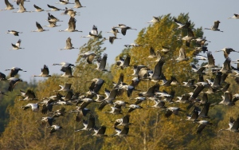
Часто поэт приводит в пример поговорки о птицах, животных, предметах природы, подразумевая людей: «Говорят: приснилось курице, что она орлица,-полетела со скалы и сломала крылья.» (Р.Гамзатов «Мой Дагестан»с.43,1975г.) «Приснилось ручью, что он большая река,-расплеснулся по песку и тут же высох.»(Р.Гамзатов «Мой Дагестан»с.43,1975г.) Говорят: и красивый дом может рухнуть, если стены у него непрочные. (Р.Гамзатов «Мой Дагестан»с.43,1975г.) «Была ли у охотника голова?» с.30,1975г.)

Slide 17
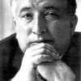
Быть правдивым, не врать ни при каких обстоятельствах учат его небольшие рассказы о детстве: «Однажды в детстве отец сильно наказал меня. Побои я давно забыл, но причину побоев до сих пор помню крепко.» Утром Расул вышел из дома, якобы в школу, а на самом деле с уличными мальчишками играл в стукалку и до школы не дошёл. Деньги кончились и Гамзатов придумал, как их достать. Он стал обходить все дома в ауле, говоря, что приезжают пехлеваны, а ему поручили собрать для них деньги. На собранные деньги Расул стал продолжать игру в деньги. Узнав об этом, отец наотмашь ударил его ладонью по щеке. На третий день Цадаса спросил Расула, знает ли он, за что его побили? Гамзатов думал за то, что одежду порвал, играл на деньги, не пошёл в школу, но отец уточнил: «За ложь, нельзя лгать.» (Р.Гамзатов. Газета «Русский язык» Издательский дом «Первое сентября» с.23-24.)

Slide 18
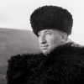
Чтобы люди стали умнее, учились на ошибках других, знали нравственную норму поведения, были толерантными – учит поэт. Знать своё место в жизни, не задаваться и не зазнаваться, быть простыми, обычными людьми учат притчи Гамзатова: «Притча о птичке, пожелавшей сравниться с орлом, разбившейся насмерть». (Р.Гамзатов «Мой Дагестан»с.91,1975) Самому в жизни пробивать себе дорогу: «Притча о тропе моего отца»: «Тропу отца оставь отцу. Ищи себе другую, свою тропинку». Поучительные истории из юности вплетаются в тему родного края. Нужно быть прямым при любых ситуациях. отец прислал ему деньги на зимнее пальто. Деньги он потратил, домой приехал без пальто и стал оправдываться перед отцом…(Р.Гамзатов»Мой Дагестан»с10-11,1975)
у

Slide 19
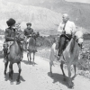
Быть правдивым, не врать ни при каких обстоятельствах учат его небольшие рассказы о детстве: «Однажды в детстве отец сильно наказал меня. Побои я давно забыл, но причину побоев до сих пор помню крепко.» Утром Расул вышел из дома, якобы в школу, а на самом деле с уличными мальчишками играл в стукалку и до школы не дошёл. Деньги кончились и Гамзатов придумал, как их достать. Он стал обходить все дома в ауле, говоря, что приезжают пехлеваны, а ему поручили собрать для них деньги. На собранные деньги Расул стал продолжать игру в деньги. Узнав об этом, отец наотмашь ударил его ладонью по щеке. На третий день Цадаса спросил Расула, знает ли он, за что его побили? Гамзатов думал за то, что одежду порвал, играл на деньги, не пошёл в школу, но отец уточнил: «За ложь, нельзя лгать.» (Р.Гамзатов. Газета «Русский язык» Издательский дом «Первое сентября» с.23-24.)

Slide 20
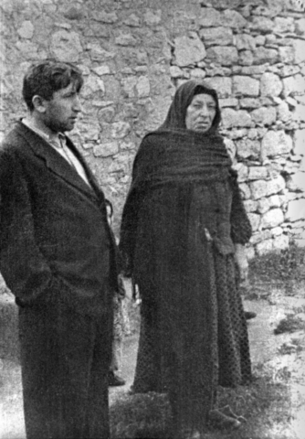
Анализируя любовь поэта к родному краю, нельзя не коснуться поэмы «Берегите матерей», являющуюся гимном Родине, матери, женщине: «Трудно жить, навеки мать утратив, Нет счастливее вас, чья мать жива! Именем моих погибших братьев Вслушайтесь-молю!-в мои слова! Как бы ни манил вас рок событый Как ни влёк бы в свой водоворот, Пуще глаза маму берегите От обид, от тягот и забот.» (Р.Гамзатов «Берегите матерей», 1981, с. 144) Поэт с сыновьей теплотой, нежностью, любовью пишет о матери. Невозможность вернуть ушедшее время, позднее раскаяние сына за недостаточное, как ему кажется, оказанное им внимание матери и предостережение других от его ошибок.

Slide 21
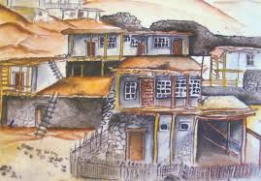
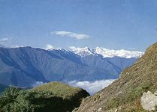
Так же, как родную мать свято чтит поэт Дагестан, назвав его «маленьким окном, открытым на великий океан мира». Задушевной грустью проникнуты слова о родном ауле: «Дорогой мой Цада! Вот я и приехал к тебе… Я брожу по твоим полям, и утренняя холодная роса омывает мои усталые ноги…»(«Мой Дагестан»с.415,1975) Дагестан в творчестве Гамзатова подобен дереву, которое выросло на меже и пустило корни… Земля - одно из сокровищ - для Гамзатова не только родные горы, ущелья, тропинки детства…

Slide 22
Море-зеркало, на которое глядят горы, и грудь Дагестана «украшена ожерельями из ракушек, ожерельем из прибрежных камней, ожерельем прибоя.» В отличие от многих певцов Дагестана поэт не только воспевает красоту моря, но и отмечает таинственную мудрость Каспия. Море выражает радости и горести горцев, покой и тревогу планеты, только надо уметь слушать и понимать его. Вот почему седой Гамзат часто шёл с сыном, будущим поэтом, на берег и, всматриваясь в голубые дали, подолгу молчал.

Slide 23
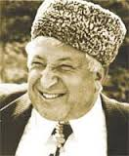
Таким образом, Дагестан – источник творчества Расула Гамзатова, его лучшие стихи и поэмы посвящены родной земле, горцам: «Дагестан – моя любовь и моя клятва, моя мольба и моя молитва. Ты один –главная тема всех моих книг, всей моей жизни», - утверждает писатель.(«Мой Дагестан»с423,1975) Можно бесконечно говорить о поэзии Гамзатова, являющейся, я думаю, кладовой мудрости, ценностью, сокровищем Дагестана, основой нравственности, толерантности. Творчество Гамзатова можно сравнить с метеоритом, посланным в подарок нашему народу, так как имя Расул, в переводе с арабского - означает посланник.Такие люди, как Расул Гамзатович рождаются один раз в сто лет. Умный, простой, близкий к народу, яркий, скромный, самобытный, проницательный. Это талант-гигант. Его творчество, словно радуга, переплелось в сознании миллионов читателей и, подобно солнцу, согрело души. В наш компьютерно-информационный век, в век высоких технических достижений, его творчество не должно терять интерес широкого круга читателей, оно должно жить в сердцах миллионов людей. Не может считать себя дагестанцем тот, кто не знает Расула Гамзатова.
Можно бесконечно говорить о поэзии Гамзатова, являющейся, я думаю, кладовой мудрости, ценностью, сокровищем Дагестана, основой нравственности, толерантности. Творчество Гамзатова можно сравнить с метеоритом, посланным в подарок нашему народу, так как имя Расул, в переводе с арабского - означает посланник.Такие люди, как Расул Гамзатович рождаются один раз в сто лет. Умный, простой, близкий к народу, яркий, скромный, самобытный, проницательный. Это талант-гигант.

Slide 24
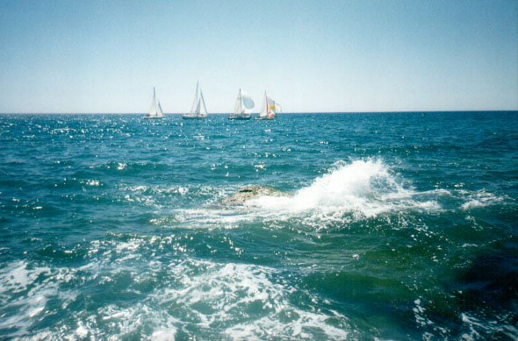
Его творчество, словно радуга, переплелось в сознании миллионов читателей и, подобно солнцу, согрело души. В наш компьютерно-информационный век, в век высоких технических достижений, его творчество не должно терять интерес широкого круга читателей, оно должно жить в сердцах миллионов людей. Не может считать себя дагестанцем тот, кто не знает Расула Гамзатова. Гамзатов –это достояние Дагестана, известное во всём мире, величайший поэт, оставшийся обычным человеком, «ощущающим жажду жизни»: Люблю, и радуюсь, и стражду, И день свой каждый пью до дна, И снова ощущаю жажду, И в том повинна жизнь одна. (Р.Гамзатов сб. «Покуда вертится земля»с.43,1976г.)

Slide 25
Размер изображения:
Значит, всё-таки может талант передаваться по наследству, только нужно кропотливо трудиться и развивать его задатки, любить жизнь: Пускай покину мир однажды Я, жажды в нём не утолю, Но людям жаждать этой жажды, Покуда вертится земля. (Р.Гамзатов сб.»Покуда вертится земля» с.43,1976г.) Так завещал нам великий поэт, любимый миллионами читателями, черпающими мудрость, знания, обычаи и традиции Дагестана, основу нравственного поведения, безграничную любовь к жизни, к родному краю, к матери, к женщине, к родному языку из его поэзии, подобной прозрачному, чистому, горному роднику, обладающему целебной силой:

Slide 26
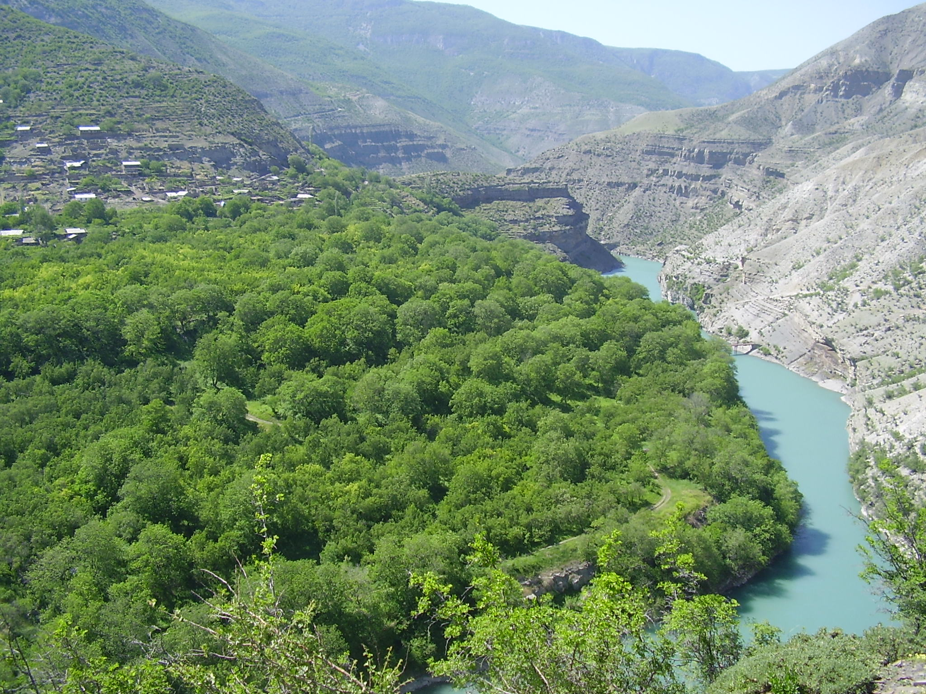
…Мне дорог край, цветущий и свободный, От Балтики до Сахалина-весь. Я за него погибну где угодно, Но пусть меня зароют в землю здесь! Чтоб у плиты могильной близ аула Аварцы вспоминали иногда Аварским словом земляка Расула- Преемника Гамзата из Цада.» (Р.Гамзатов сб. «Покуда вертится земля».С.45,1976г.)

Slide 27
«…Мне дорог край, цветущий и свободный, От Балтики до Сахалина-весь. Я за него погибну где угодно, Но пусть меня зароют в землю здесь! Чтоб у плиты могильной близ аула Аварцы вспоминали иногда Аварским словом земляка Расула- Преемника Гамзата из Цада.»

Slide 28
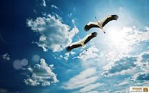
Мне кажется порою, что солдаты, С кровавых не пришедшие полей, Не в землю эту полегли когда-то, А превратились в белых журавлей. Они до сей поры с времен тех дальних Летят и подают нам голоса. Не потому ль так часто и печально Мы замолкаем, глядя в небеса? Сегодня, предвечернею порою, Я вижу, как в тумане журавли Летят своим определенным строем, Как по полям людьми они брели.

Slide 29
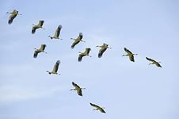
Они летят, свершают путь свой длинный И выкликают чьи-то имена. Не потому ли с кличем журавлиным От века речь аварская сходна? Летит, летит по небу клин усталый - Летит в тумане на исходе дня, И в том строю есть промежуток малый - Быть может, это место для меня! Настанет день, и с журавлиной стаей Я поплыву в такой же сизой мгле, Из-под небес по-птичьи окликая Всех вас, кого оставил на земле.

